Slide 1
第六节 继承
Teacher: 顽石老师
顿开教育

Slide 2
面向对象程序设计有4个主要特点：抽象、封装、继承和多态性。我们已经讲解了类和对象，了解了面向对象程序设计的两个重要特征一数据抽象与封装，已经能够设计出基于对象的程序，这是面向对象程序设计的基础。
要较好地进行面向对象程序设计，还必须了解面向对象程序设计另外两个重要特 征——继承性和多态性。本章主要介绍有关继承的知识，多态性将在后续章节中讲解。
继承性是面向对象程序设计最重要的特征，可以说，如果没有掌握继承性，就等于没有掌握类和对象的精华，就是没有掌握面向对象程序设计的真谛。
继承可以使得子类具有父类的属性和方法或者重新定义、追加属性和方法等。

Slide 3
继承关系举例
万事万物中皆有继承，是重要的现象
两个案例：1）植物继承图；2）程序员继承图
传递性：高端哼植物，蕨类植物，苔藓都是植物，具有植物的共同特征
不对称性：不是所有植物都属于菌类
植物
低等植物
高等植物
藻类
菌类
地衣类
苔藓类
蕨类
裸子类
被子类

Slide 4
继承相关概念
继承是类之间定义的一种重要关系
一个B类继承A类，或者说从A类派生B类
那么A类称为基类(父类)，B类称为派生类(子类)，像父子关系一样
B1，B2的基类
A
B1
B2
A的派生类(单继承)，C的基类
C
B1，B2的派生类(多继承)

Slide 5
派生类的定义
类继承关系的语法
class 派生类名:基类名列表
{
//成员变量和成员函数声明...
}
基类名列表：
访问限定符 基类名1,访问限定符 基类名2...
访问限定符表示派生类对基类的继承方式，使用关键字：
public 公有继承
private 私有继承
protected 保护继承
派生类继承了基类的全部成员变量和成员方法（除了构造和析构之外的成员方法），但是这些成员的访问属性，在派生过程中是可以调整的

Slide 6
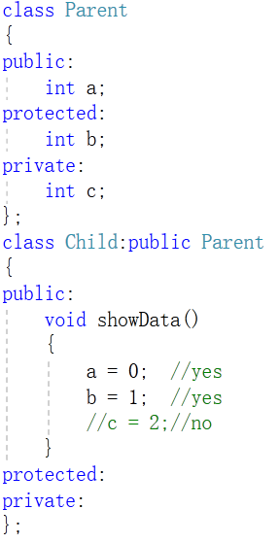
继承重要说明和示例
继承重要说明：
1，子类拥有父类的所有成员变量和成员函数
2、子类可以拥有父类没有的方法和属性
3、子类就是一种特殊的父类
4、子类对象可以当作父类对象使用(在父类做函数形参时，可以传子类对象)

Slide 7
派生类的访问控制
不同的继承方式会改变继承成员的访问属性
public继承：父类成员在子类中保持原有访问级别
private继承：父类成员在子类中变为private成员
protected继承：父类中public成员会变成protected
父类中protected成员仍然为protected
父类中private成员仍然为private
private成员在子类中依然存在，但是却无法访问到。不论种方式继承，派生类都不能直接使用基类的私有成员 。(可以通过提供接口访问)
继承方式 | 基类的public成员 | 基类的protected成员 | 基类的private成员
public | 子类为public | 子类为protected | 不可见
protected | 子类为protected | 子类为protected | 不可见
private | 子类为private | 子类为private | 不可见
继承属性访问表
类的继承方式会影响父类的属性在子类中的访问权限

Slide 8
能否被访问、继承方式选择
如何判断成员是否能被访问：“三看”原则
1>看调用语句，是再写在子类的内部还是外部
2>看子类如何从父类继承
3>看父类访问级别
派生类类成员访问级别设置的原则
思考：如何恰当的使用public，protected和private为成员声明访问级别？
1、需要被外界访问的成员直接设置为public
2、只能在当前类中访问的成员设置为private
3、只能在当前类和子类中访问的成员设置为protected，protected成员的访问权限介于public和private之间。
一般情况下，均使用public继承方式
（public、private、protected）

Slide 9
类型兼容性原则
类型兼容规则是指在需要基类对象的任何地方，都可以使用公有派生类的对象来替代。通过公有继承，派生类得到了基类中除构造函数、析构函数之外的所有成员。这样，公有派生类实际就具备了基类的所有功能，凡是基类能解决的问题，公有派生类都可以解决。类型兼容规则中所指的替代包括以下情况：
子类对象可以当作父类对象使用
子类对象可以直接赋值给父类对象
子类对象可以直接初始化父类对象
父类指针可以直接指向子类对象
父类引用可以直接引用子类对象
在替代之后，派生类对象就可以作为基类的对象使用，但是只能使用从基类继承的成员。
类型兼容规则是多态性的重要基础之一。
总结：子类就是特殊的父类

Slide 10
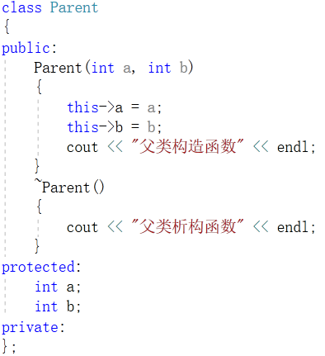
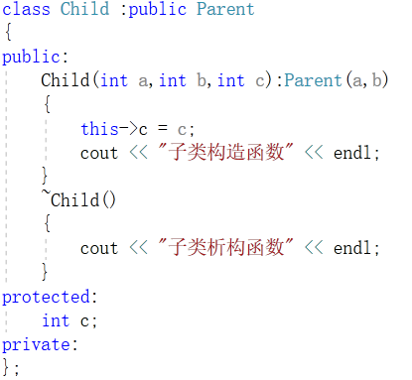

继承中的构造和析构
问题：子类如何初始化父类成员？父类与子类的构造函数有什么关系？
在子类对象构造时，需要调用父类构造函数对其继承得来的成员进行初始化
在子类对象析构时，需要调用父类析构函数对其继承得来的成员进行清理
继承中的构造析构调用原则
1、子类对象在创建时会首先调用父类的构造函数
2、父类构造函数执行结束后，执行子类的构造函数
3、当父类的构造函数有参数时，需要在子类的初始化列表中显示调用
4、析构函数调用的先后顺序与构造函数相反

Slide 11
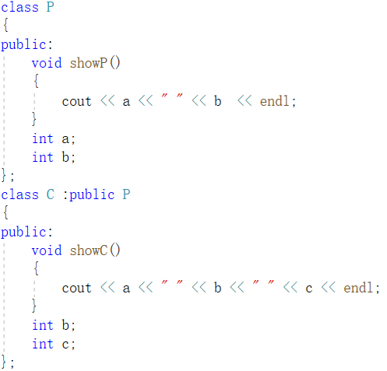
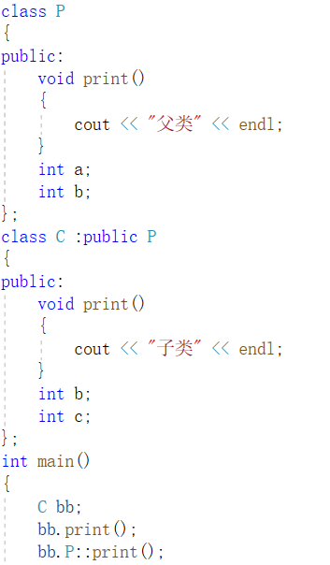
继承中同名成员处理方法
1、当子类成员变量与父类成员变量同名时，子类依然从父类继承同名成员
2、在子类中通过作用域分辨符::进行同名成员区分（在派生类中使用基类的同名成员，显式地使用类名限定符）
4、同名成员存储在内存中的不同位置
总结：同名成员变量和成员函数通过作用域分辨符进行区分
基类成员的作用域延伸到所有派生类
派生类的重名成员屏蔽基类的同名成员
P a b
C a b b c

Slide 12
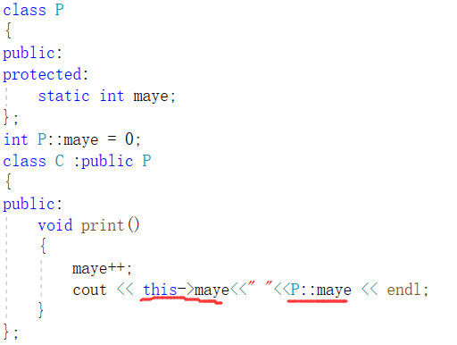
继承中的static成员
继承和static关键字在一起会产生什么现象？
基类定义的静态成员，将被所有派生类共享
根据静态成员自身的访问特性和派生类的继承方式，在类层次体系中具有不同的访问性质 （遵守派生类的访问控制）
派生类中访问静态成员，用以下形式显式说明：
类名 :: 成员
或通过对象访问 对象名 . 成员

Slide 13


接下来的内容
多继承是已经被摒弃的概念，只是C++出现的比较早，所以还存在，理解概念就行，不要深究
好的

Slide 14
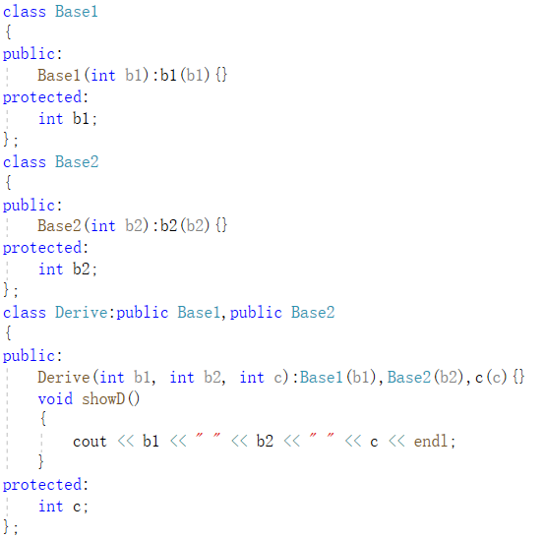
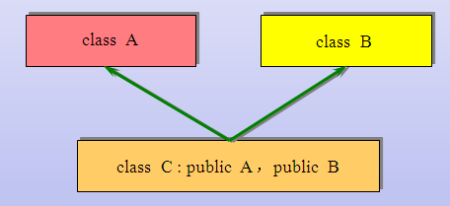

多继承
派生类只有一个基类，称为单继承（Single Inheritance）。除此之外，C++也支持多继承（Multiple Inheritance），即一个派生类可以有两个或多个基类。
多继承容易让代码逻辑复杂、思路混乱，一直备受争议，后来的 Java、C#、PHP 等干脆取消了多继承。
Ø 多继承声明语法 class 派生类名 : 访问控制 基类名1 , 访问控制 基类名2 , … , 访问控制 基类名n { 数据成员和成员函数声明 }；
Ø 类 C 可以根据访问控制同时继承类 A 和类 B 的成员，并添加自己的成员
Ø 如果类 A 和类 B有同名的成员，需要使用::显示调用

Slide 15
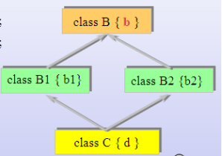
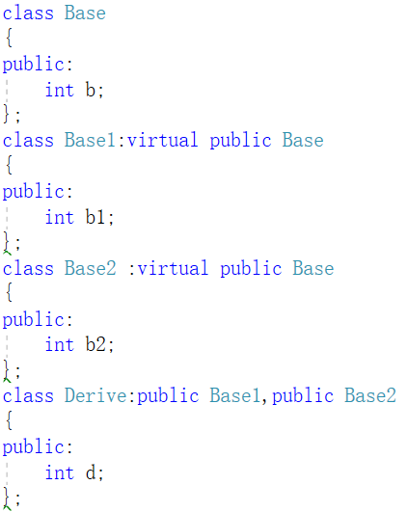
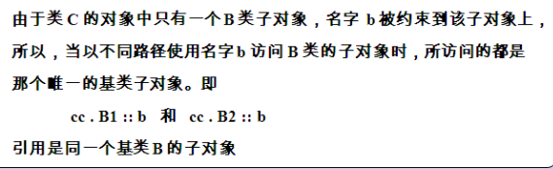
多继承的二义性
如果一个派生类从多个基类派生，而这些基类又有一个共同的基类，则在对该基类中声明的名字进行访问时，可能产生二义性
为了解决多继承时的命名冲突和冗余数据问题，C++ 提出了虚继承，使得在派生类中只保留一份间接基类的成员。使用关键字Virtual
B叫做虚基类

